Slide 1
МНОЙ ДВИЖЕТ УДИВИТЕЛЬНАЯ ЛЮБОВЬ ХРИСТА
ХЕЗЕР ДОН СМОЛЛ
ГЕНЕРАЛЬНАЯ КОНФЕРЕНЦИЯ
ДЕНЬ ЖЕНСКОГО СЛУЖЕНИЯ 2020
Notes:
МНОЙ ДВИЖЕТ УДИВИТЕЛЬНАЯ ЛЮБОВЬ ХРИСТА
Хезер Дон Смолл
«Нами движет ведь любовь Христова» (2 Кор. 5:14)
(Примечание для проповедующего: Когда вы будете молиться перед проповедью, попросите Бога послать Святого Духа, чтобы ваша весть тронула сердца и умы всех, кто будет вас слушать. Именно Святой Дух приносит перемены в жизнь человека и дает ему исцеление. Эта проповедь – призыв к изменениям.)
Тексты Писания: 1 Ин. 4:7-12

Slide 2
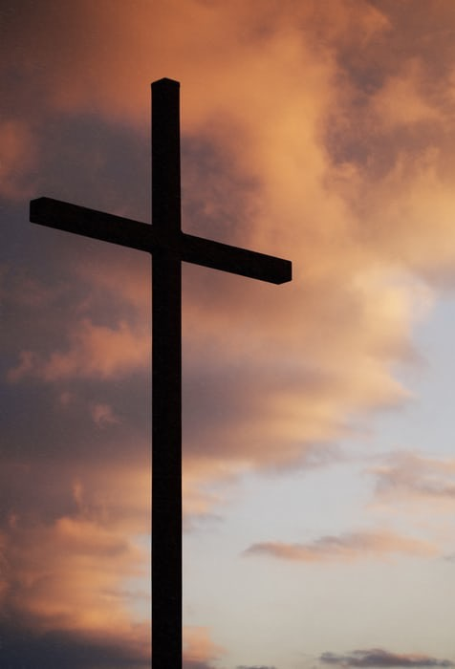
Как знакомство со Христом изменило вашу жизнь?
Изменились ли вы в этом году по сравнению с прошлым годом?
Изменила ли вас любовь Христа?
Если бы я спросила ваших самых близких людей, членов вашей семьи,
что бы они сказали о вас?
Notes:
ВСТУПЛЕНИЕ
Позвольте мне начать проповедь с нескольких вопросов (После прочтения каждого вопроса делайте паузу.)
Как знакомство со Христом изменило вашу жизнь?
Изменились ли вы в этом году по сравнению с прошлым годом?
Изменила ли вас любовь Христа?
Если бы я спросила ваших самых близких людей, членов вашей семьи, что бы они сказали о вас?

Slide 3
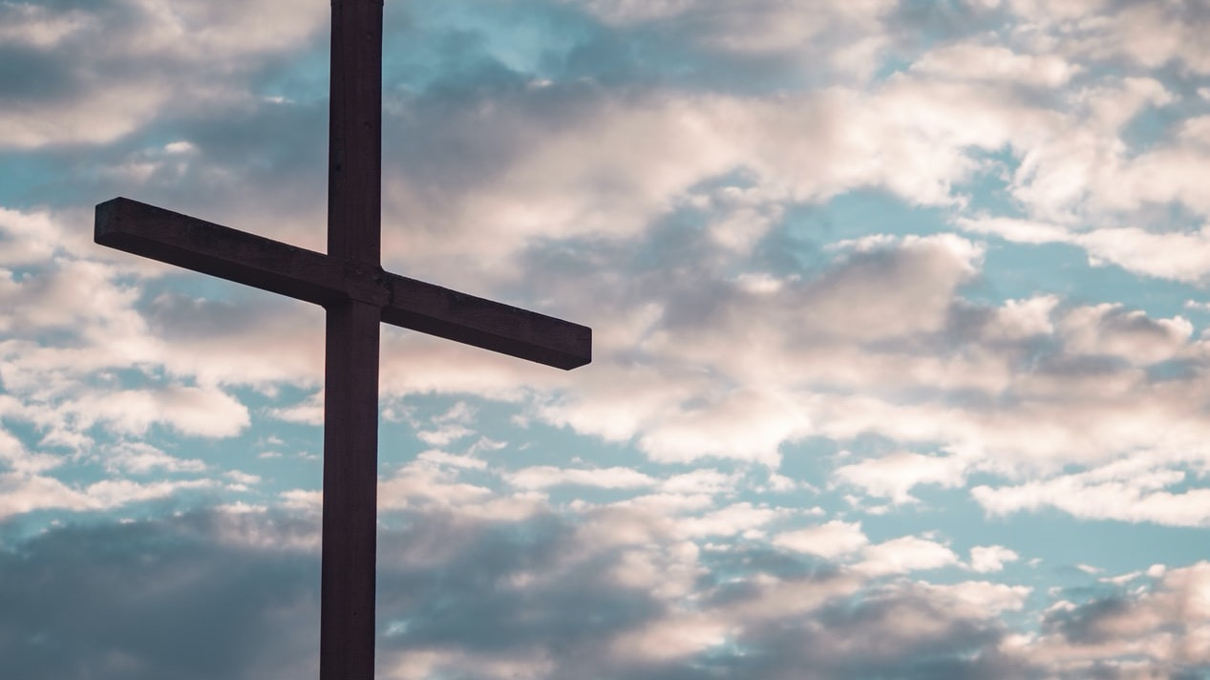
Это неудобные вопросы, но нам необходимо на них ответить. Поэтому позвольте мне повторить их еще раз.
❖ Как знакомство со Христом изменило вашу жизнь?
❖ Изменились ли вы в этом году по сравнению с прошлым годом?
❖ Изменила ли вас любовь Христа?
❖ Если бы я спросила ваших самых близких людей, членов вашей семьи, что бы они сказали о вас?
Notes:
Это неудобные вопросы, но нам необходимо на них ответить. Поэтому позвольте мне повторить их еще раз.
Как знакомство со Христом изменило вашу жизнь?
Изменились ли вы в этом году по сравнению с прошлым годом?
Изменила ли вас любовь Христа?
Если бы я спросила ваших самых близких людей, членов вашей семьи, что бы они сказали о вас?

Slide 4
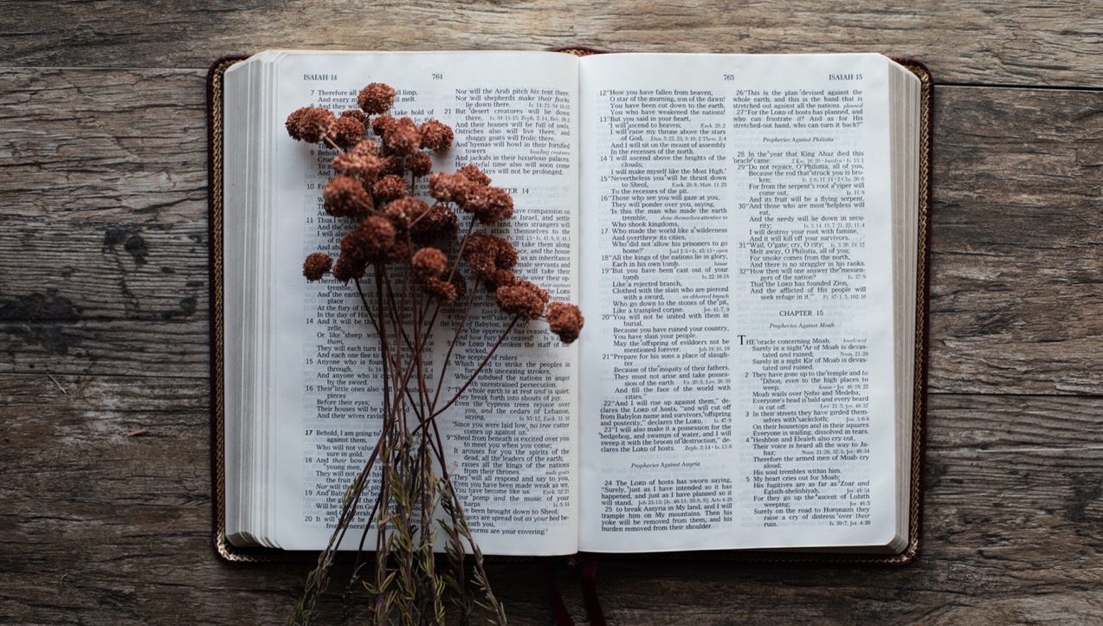
Любовь Христа подчиняет нас...” ( Новый перевод короля Иакова)
“Любовь Христа управляет нами...” (Стандартный перевод на английский язык)
“Ибо любовь Христа управляет и побуждает и принуждает нас...” (Расширенный перевод)
В переводе The Message (Весть) говорится: “Любовь Христа движет мною...” (The Message)
Notes:
Во 2 Послании к Коринфянам 5:14 апостол Павел пишет, “Любовь Христова сдерживает нас …” (Библия в переводе короля Иакова)
Разрешите мне поделиться с вами еще несколькими версиями перевода этого текста.
“Любовь Христа подчиняет нас...” (Новый перевод короля Иакова)
“Любовь Христа управляет нами...” (Стандартный перевод на английский язык)
“Ибо любовь Христа управляет и побуждает и принуждает нас...” (Расширенный перевод)
В переводе The Message (Весть) говорится так: “Любовь Христа движет мною...”

Slide 5
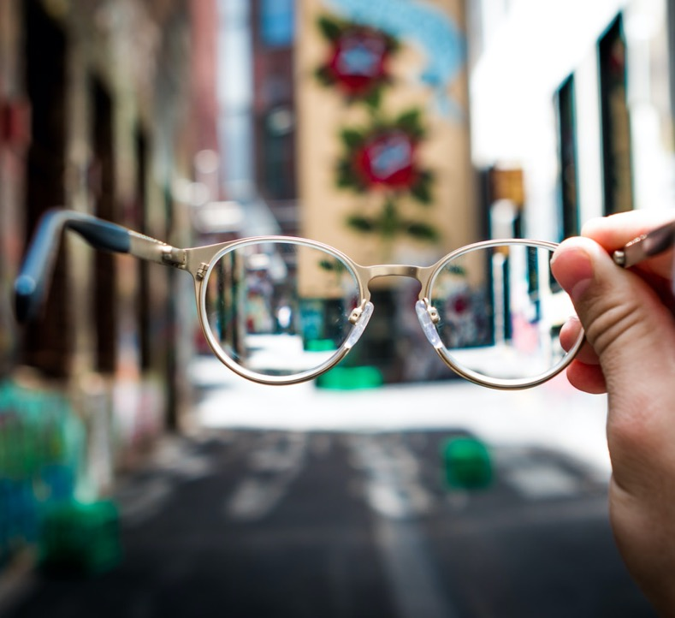
История Сьюзан
Notes:
Тридцатичетырехлетняя Сьюзан была слепой в течение года. Она ослепла из-за неправильной постановки диагноза. Это случилось внезапно, она перестала видеть, не видела даже милое и любящее лицо своего мужа Марка. Каждый день она задавалась вопросом, как это могло произойти. Она была в депрессии и имела полное право испытывать горечь, сожаление и ощущать потерю.
Марк чувствовал боль своей жены и был глубоко опечален ее потерей и тем, как трудно ей было смириться с этой ситуацией. Что он мог сделать? Сьюзен была слишком напугана, чтобы передвигаться самостоятельно, поэтому Марк ездил с ней повсюду, в том числе каждый день ездил с ней автобусом на работу. Но он не мог продолжать так делать дальше. Все эти поездки дорого обходились и он был очень загружен. Как только он помогал ей выйти из автобуса, ему нужно было теперь другим автобусом добираться до своего места работы.
В конце коноцв, однажды Марк сказал Сьюзан, что ей придется ездить автобусом самостоятельно. Она разозлилась и была шокирована тем, как же она будет сама ездить автобусом. Она кричала мужу: «Я слепая! Как я узнаю, куда я еду? Мне кажется, ты меня бросаешь». Марку было очень больно слышать такие слова, но он знал, что должен так поступить. Он знал, что со временем Сьюзан привыкнет ездить автобусом и станет более уверенной в себе. Но ей никогда не добиться подобной уверенности, если он продолжит ездить вместе с ней. Поэтому в течение нескольких следующих поездок он объяснял ей все, что делает и затем предложил ей попробовать сделать это самостоятельно. Он даже помог ей подружиться с водителем автобуса.
И вот наступил день, когда Сьюзан посчитала, что сможет поехать автобусом самостоятельно. А Марк поедет в офис на такси, как делал до болезни Сьюзан. В понедельник утром Сьюзан обняла мужа так крепко, как будто не хотела его отпускать. Затем отпустила его, осторожно вошла в автобус и уехала. Она делала так каждый день: в понедельник, во вторник, в среду и в четверг. И каждый день она чувствовала все большую уверенность в том, что сможет самостоятельно добираться на работу.

Slide 6
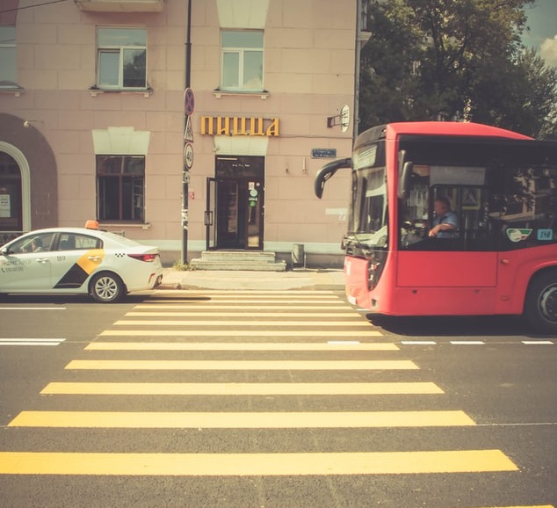
Удивительная любовь!
Notes:
Однажды утром, когда она оплачивала проезд, водитель сказал ей: “Я вам определенно завидую”.
Сьюзан не была уверена в том, что водитель обращается именно к ней. Кто будет завидовать слепой женщине? Она с любопытством спросила водителя: “А почему вы сказали, что завидуете мне?”
Водитель ответил: “Наверное, очень приятно, когда о тебе так заботятся и защищают”.
Сьюзан не поняла о чем он говорит и спросила: “Что вы имеете ввиду?”
Водитель ответил: “Каждое утро в течение этой недели привлекательный мужчина стоял напротив остановки и смотрел, как вы выходите из автобуса. Он убеждался в том, что вы перешли дорогу и наблюдал, как вы входите в здание офиса. Затем посылал вам воздушный поцелуй и уходил. Вам очень повезло”.
По щекам Сьюзан потекли слезы радости. Несмотря на то, что она не могла видеть Марка, она всегда чувствовала его присутствие. Ей очень повезло, потому что он дал ей подарок, бОльший, чем зрение – дар любви. Удивительной любви.
Какая любовь могла подчинить этого человека, побуждать его к заботе о своей жене? Только любовь Божья. Это удивительная любовь!

Slide 7
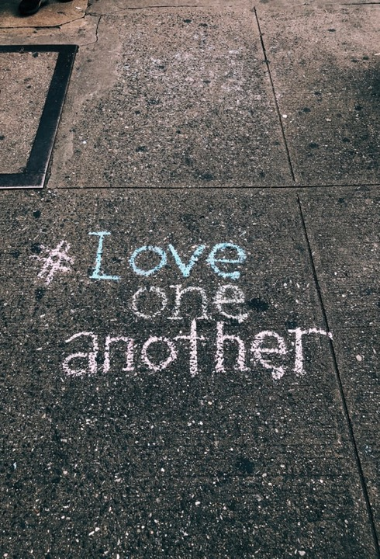
БОЖЬЯ ЛЮБОВЬ КО МНЕ
7 Возлюбленные! будем любить друг друга, потому что любовь от Бога, и всякий любящий рождён от Бога и знает Бога.
8 Кто не любит, тот не познал Бога, потому что Бог есть любовь.
9 Любовь Божия к нам открылась в том, что Бог послал в мир Единородного Сына Своего, чтобы мы получили жизнь через Него.
10 В том любовь, что не мы возлюбили Бога, но Он возлюбил нас и послал Сына Своего в умилостивление за грехи наши.
11 Возлюбленные! если так возлюбил нас Бог, то и мы должны любить друг друга.
12 Бога никто никогда не видел. Если мы любим друг друга, то Бог в нас пребывает, и любовь Его совершенна есть в нас.
1 Ин. 4:7-12.
Любите друг друга
Notes:
БОЖЬЯ ЛЮБОВЬ КО МНЕ
Но Божья любовь к нам еще удивительнее любви Марка к Сьюзан. Божья любовь побудила Его послать Своего единственного Сына на эту Землю, чтобы Он умер за нас ради того, чтобы мы получили вечную жизнь.
Иоанн, возлюбленный ученик, пишет о Божьей любви в своем первом послании. Он описывает влияние любви Божьей на нашу жизнь в 1 Ин. 4:7-12. Сегодня мы прочтем этот отрывок в новом переводе короля Иакова (на англ. Яз., на русском языке взят Синодальный перевод).
7 Возлюбленные! будем любить друг друга, потому что любовь от Бога, и всякий любящий рождён от Бога и знает Бога.
8 Кто не любит, тот не познал Бога, потому что Бог есть любовь.
9 Любовь Божия к нам открылась в том, что Бог послал в мир Единородного Сына Своего, чтобы мы получили жизнь через Него.
10 В том любовь, что не мы возлюбили Бога, но Он возлюбил нас и послал Сына Своего в умилостивление за грехи наши.
11 Возлюбленные! если так возлюбил нас Бог, то и мы должны любить друг друга.
12 Бога никто никогда не видел. Если мы любим друг друга, то Бог в нас пребывает, и любовь Его совершенна есть в нас.

Slide 8
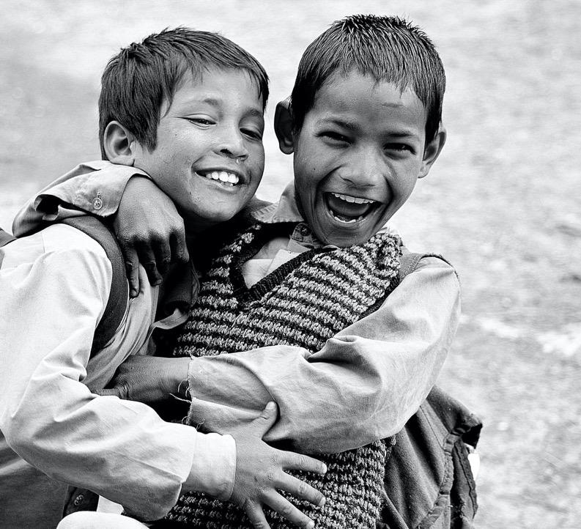
Любовь долготерпит
милосердствует
не завидует
все переносит
никогда не перестает
Notes:
Бог призвал каждого из нас поделиться с миром Его любовью. В Отделе женского служения мы говорим так: “Прикоснись к сердцу, расскажи миру”. Слово “прикоснись” означает прикоснуться к нуждающемся в Божьей любви. Из-за испытаний и вызовов, с которыми мы сталкиваемся в жизни, мы можем испытывать нехватку любви, чтобы поделиться ею с другими людьми. Но если Бог каждый день пребывает в нашей жизни, у нас будет эта любовь.
В седьмом тектсе мы читаем, что “любовь от Бога”. Бог – источник любви. Любая другая любовь это не истинная любовь. 13 глава 1 Послания к Коринфянам дает нам четкое описание того, что такое истинная любовь и как она действует.
Вот как Павел описывает истинную любовь:
- любовь долготерпит
- милосердствует
- не завидует
- все переносит
никогда не перестает
Я знаю, что к этому моменту некоторые из вас думают так: “Кто может любить такой любовью?” Ответ: Бог может. И мы тоже можем, если Он пребывает в нас.

Slide 9
Любовью вечною Я возлюбил тебя,
и потому простер к тебе благоволение”
(Иер. 31:3).
Notes:
Я знаю, что к этому моменту некоторые из вас думают так: “Кто может любить такой любовью?” Ответ: Бог может. И мы тоже можем, если Он пребывает в нас.
Мы знаем, что Бог может проявлять такую любовь, потому что Он говорит: “Любовью вечною Я возлюбил тебя и потому простер к тебе благоволение” (Иер. 31:3). Независимо от нашего прошлого или настоящего, нашей ежедневной борьбы со грехом или множества раз, когда мы подводили Бога, Он все еще любит нас. Он не перестает нас любить и не перестает привлекать нас к Себе. Очень важно иметь ежедневное общение с Богом, для того, чтобы мы любили других людей так, как любит их Бог.
Все, рожденные в небесной семье, в особом смысле собратья нашего Господа. Любовь Христа объединяет членов Его семьи. Где бы не проявлялась эта любовь, там проявляются и небесные божественные взаимоотношения. В 1 Ин. 4:7 говорится: “всякий любящий рождён от Бога и знает Бога” (выделено автором).
Послушайте, как эти две короткие цитаты из Духа Пророчества поддерживают весть Иоанна:
Богу неприятно видеть человека, пекущегося только о своем благе и закрывающего глаза на интересы ближних (выделено автором).
Любовь к Богу в сердце — это единственный источник любви к людям (выделено автором)
Э. Уайт, Свидетельства для Церкви, том 8, с. 137.
Э. Уайт, Желание веков, с. 505.

Slide 10
МОЯ ЛЮБОВЬ К БОГУ
Иоанн очень прямо говорит в 4 главе своего первого послания
В 7 тексте он наставляет нас любить друг друга и затем поясняет, что умение любить так, как любит Бог, исходит от знания Бога.
В 8 тексте он снова об этом говорит, но использует отрицательные выражения, чтобы мы обратили на них внимание. “Кто не любит, тот не познал Бога”.
Notes:
МОЯ ЛЮБОВЬ К БОГУ
Иоанн очень прямо говорит в 4 главе своего первого послания. В 7 тексте он наставляет нас любить друг друга и затем поясняет, что умение любить так, как любит Бог, исходит от знания Бога. В 8 тексте он снова об этом говорит, но использует отрицательные выражения, чтобы мы обратили на них внимание. “Кто не любит, тот не познал Бога”. В конце, в 11 тексте он бросает нам вызов, говоря, чтобы мы любили друг друга.
Из Священных Писаний ясно, что, если мы не любим других людей, мы по-настоящему не знаем Бога. Если окружающие меня люди - моя семья, друзья, члены церкви, сотрудники, незнакомцы - не видят в моей жизни чистой и истинной любви Христа, тогда я не знаю Бога.
Вы можете приходить в церковь каждую субботу и даже в течение недели. Вы можете с верностью возвращать десятину. Вы можете отдавать свое время, талант и средства церкви, но если Божья любовь не видна в вашей жизни, это значит, что вы не знаете Бога. И это означает, что вы погибший человек. Представьте, что вы делаете это все и все еще остаетесь потерянным для Бога человеком! Никто не хочет быть потерянным! Тем не менее, мы все потерянные люди если в наших сердцах нет Божьей любви. Я прошу вас честно оценить свое состояние прямо сейчас и умолять Бога изменить его прямо сейчас.

Slide 11
БОЖЬЯ УДИВИТЕЛЬНАЯ ЛЮБОВЬ
Ибо так возлюбил Бог мир,
что отдал Сына Своего Единородного,
дабы всякий верующий в Него не погиб,
но имел жизнь вечную
(Ин. 3:16).
Notes:
БОЖЬЯ УДИВИТЕЛЬНАЯ ЛЮБОВЬ
Какое доказательство Божьей любви у нас есть? Давайте прочтем 1 Ин. 4:9.
⁹Любовь Божия к нам открылась в том, что Бог послал в мир Единородного Сына Своего, чтобы мы получили жизнь через Него.
Иоанн еще четче подтверждает ту же мысль в своем Евангелии:
Ибо так возлюбил Бог мир, что отдал Сына Своего Единородного, дабы всякий верующий в Него не погиб, но имел жизнь вечную (Ин. 3:16).
Божья любовь к нам настолько безгранична, что она подчинила Его, побудила и понудила Его принести эту великую жертву ради вас и меня. Эта жертвенная любовь – удивительная любовь!
Павел говорит нам, что Бог “избрал нас в Нем прежде создания мира” (Еф. 1:4). Подумайте об этом! Еще до того, как нас зачали, даже до начала времен, Бог подумал о вас и обо мне. Божья любовь к нам возникла еще до совершения первого греха, потому что уже был готов план по нашему спасению. Эта безграничная любовь – удивительная любовь!
Эллен Уайт пишет: “Чтобы действительно принять в сердце и передавать прощающую любовь Божью, необходимо прежде познать ту любовь, которую Он питает к нам, и уверовать в нее.” Эта прощающая любовь – удивительная любовь!
На основании Божьей удивительной, прощающей любви мы, как верующие, должны показать любовь к ближним. Иоанн напоминает нам в 1 Ин. 4:11: “Возлюбленные! если так возлюбил нас Бог, то и мы должны любить друг друга” (выделено автором).
Э. Уайт, Молитва, с. 298, 299.

Slide 12
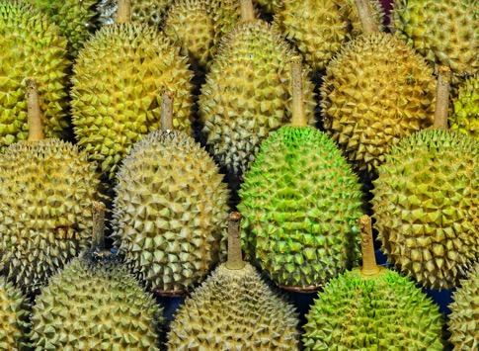
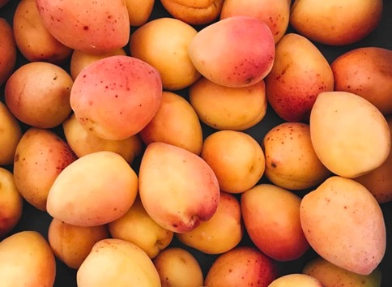
моя любовь к другим
О чем вы молитесь каждый день?
Молитесь ли вы о том, чтобы Господь изменил другого человека?
Или вы молитесь о том, чтобы Господь изменил вас?
Когда на нас смотрят другие люди, видят ли они удивительную любовь? Видят ли они Иисуса?
Они должны видеть любовь, которая подчиняет, контролирует, управляет и движет нами, чтобы их любить, будь они манго или дуриан.
Notes:
Разные люди любят разные фрукты, и каждый человек называет свой любимый фрукт “самым лучшим”. Манго (вы можете заменить манго на любой фрукт, который любят в вашей стране) - это сладкий и сочный фрукт. Манго красивые, на них приятно смотреть и они аппетитно выглядят. Есть еще один фрукт, который любят многие жители юго-восточной Азии. Он называется дуриан. Но запах у этого фрукта очень неприятный и очень сильный. Многие люди даже не пробуют его из-за неприятного запаха. Он настолько неприятен, что его не подают в гостиницах, а пассажирам авиарейсов нельзя взять его с собой на борт самолета. Но те, кто пробовал его, говорят, что этот фрукт обладает сладким, божественным вкусом.
Когда мы думаем о любви к ближним, то сталкиваемся со многими вызовами. Некоторые люди похожи на манго (или на тот фрукт, который вы выбрали). Мы их любим с первого взгляда. Нам приятно находиться рядом с ними. А другие люди похожи на дуриан. Часто у них есть плохие привычки. С ними трудно общаться и когда мы встречаемся с такими людьми, то предпочитаем пойти в противоположном направлении. Но если вести себя настойчиво, то можно увидеть в них что-то хорошее. Бог может использовать ваше влияние на них, чтобы смягчить сердце такого человека.
О чем вы молитесь каждый день? Молитесь ли вы о том, чтобы Господь изменил другого человека? Или вы молитесь о том, чтобы Господь изменил вас? Когда на нас смотрят другие люди, видят ли они удивительную любовь? Видят ли они Иисуса? Они должны видеть любовь, которая подчиняет, контролирует, управляет и движет нами, чтобы их любить, будь они манго или дуриан.

Slide 13
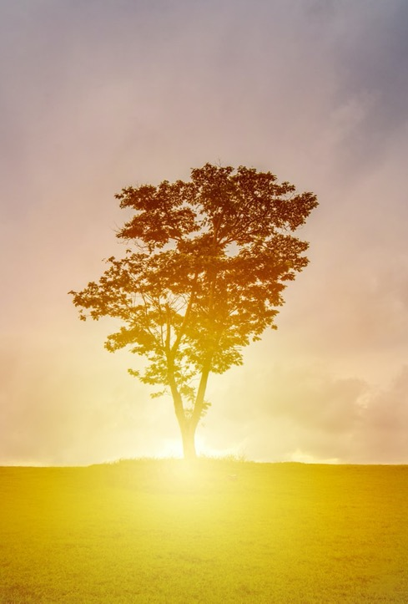
ЛЮБОВЬ ХРИСТА ВО МНЕ
Во 2 Кор. 5:17 Павел пишет
Итак, кто во Христе, тот новая тварь; древнее прошло, теперь все новое.
Notes:
ЛЮБОВЬ ХРИСТА ВО МНЕ
Друзья мои, ободритесь! Если мы похожи на дуриан, “плохо пахнем” в глазах других людей, Бог может изменить наши сердца и сделать нас новым творением во Христе.
Во Втором послании к Коринфянам Павел пишет 2 Кор. 5:17:
“Итак, кто во Христе, тот новая тварь; древнее прошло, теперь все новое”.
Нам нужно пребывать ВО ХРИСТЕ. Почему ВО ХРИСТЕ? Потому что ВО ХРИСТЕ у нас есть праведность, прощение грехов, вечная жизнь, вечная радость. ВО ХРИСТЕ мы новое творение.
Что такое новое творение? Означает ли это, что наши лица изменятся? Будет ли это внешним изменением? Изменения будут и внутренними и внешними. На внешнем уровне люди увидят изменения в нашем поведении и радость на лице. Внутренне изменится наше сердце и разум. Когда мы пребываем во Христе, а Он в нас, то Он изменяет наш характер. Характер изменяется в результате внутренних изменений. Именно это и увидят другие люди.
Древнее, старое прошло. Старые привычки, поведение, отношения, - все это ушло. Да, время от времени они будут возвращаться, когда мы будем смотреть на себя, а не взирать на Иисуса. Но когда каждый день мы смотрим на нашего Спасителя, то увидим, как меняется наше отношение к людям и они это тоже увидят. Взаимоотношения со Христом означают, что мы получаем от Него любовь. Эта возрождающая любовь – удивительная любовь!
Старое сердце, сердце женщины, которая цепляется к членам семьи из-за мелочей, той, кто постоянно критикует и жалуется, кто иногда проявляет жестокость и вспыльчивость, - сердце этой женщины покоряется влиянию пребывающего в нем Святого Духа. Члены нашей семьи, наши друзья, сотрудники и соседи увидят в нас удивительную любовь Иисуса.

Slide 14
ДЕЛИТЬСЯ БОЖЬЕЙ ЛЮБОВЬЮ
Наш долг — жить в атмосфере любви Христа, глубоко дышать Его любовью и отражать вокруг себя ее тепло.
Какая сфера влияния открывается перед нами! Как тщательно должны мы возделывать сад души, чтобы он производил лишь чистые, свежие, душистые цветы.
Слова любви, нежности и милосердия оказывают влияние на других.
Э. Уайт, Наше высшее призвание, с. 175.
Notes:
ДЕЛИТЬСЯ БОЖЬЕЙ ЛЮБОВЬЮ
Но недостаточно просто получить Божью любовь. Нам нужно передавать ее другим. Любовь, которую Бог посылает нам, подтверждает, что мы любимы, что драгоценны в глазах Божьих. Когда мы передадим эту любовь другим людям, они тоже узнают о том, что Бог их любит и ценит. Насколько сильно может измениться жизнь человека, погруженного в чувство вины, испытывающего сожаление, грусть, злость, одиночество, безнадежность и непрощение. Знание о том, что Бог любит их такими, какие они есть, и что Христос умер, чтобы спасти людей, изменяет их жизни, даря радость. Бог избирает нас, чтобы подарить нуждающимся эту радость. Эта любовь, изменяющая жизнь – действительно удивительная любовь!
Эллен Уайт красноречиво пишет об этой удивительной, изменяющей жизнь любви, которая движет нами.
Если небесный принцип вечной любви наполняет сердце, она будет изливаться на других не потому, что они оказывают благосклонность, а потому, что любовь — это принцип действия, который изменяет характер, управляет побуждениями, господствует над страстями, подавляет вражду и возвышает чувства. Такая любовь не обусловлена договором, включая в себя только „я и мое“, но широка, как мир, и высока, как небеса. Она пребывает в гармонии с любовью ангелов. Взлелеянная в душе любовь наполняет благоуханием всю жизнь, излучая облагораживающее влияние на все вокруг. Обладая такой любовью, мы не можем не быть счастливыми, независимо от того, улыбается нам удача или нет. И если мы любим Бога всем сердцем, то должны любить и Его детей. Любовь есть дух Бога. Это небесное украшение, придающее душе истинное благородство и достоинство…
Наш долг — жить в атмосфере любви Христа, глубоко дышать Его любовью и отражать вокруг себя ее тепло. Какая сфера влияния открывается перед нами! Как тщательно должны мы возделывать сад души, чтобы он производил лишь чистые, свежие, душистые цветы. Слова любви, нежности и милосердия оказывают влияние на других.
Э. Уайт, Наше высшее призвание, 175.

Slide 15
10 В том любовь, что не мы возлюбили Бога, но Он возлюбил нас и послал Сына Своего в умилостивление за грехи наши.
11 Возлюбленные! если так возлюбил нас Бог, то и мы должны любить друг друга.
12 Бога никто никогда не видел. Если мы любим друг друга, то Бог в нас пребывает, и любовь Его совершенна есть в нас.
1 Ин. 4:10-12.
Notes:
Давайте прочтем 1 Ин. 4:10-12.
10 В том любовь, что не мы возлюбили Бога, но Он возлюбил нас и послал Сына Своего в умилостивление за грехи наши.
11 Возлюбленные! если так возлюбил нас Бог, то и мы должны любить друг друга.
12 Бога никто никогда не видел. Если мы любим друг друга, то Бог в нас пребывает, и любовь Его совершенна есть в нас.

Slide 16
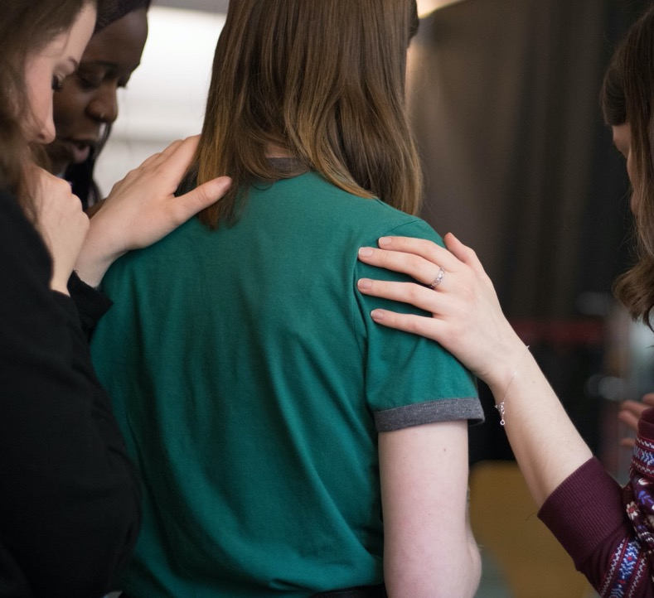
Бог нуждается в женщинах, которые
Полностью покоряются Ему каждый день.
В женщинах, которые любят Его и хотят посвятить свои жизни в жертву прославления Бога.
В женщинах, которые ставят Бога на первое место в своей жизни, это значит, что Бог находится прежде мужа, детей, семьи, друзей, работы, всего. Бог на первом месте.
В женщинах, которые изучают Слово Божье и ведомы Духом Святым.
В женщинах, готовых служить другим людям.
Notes:
ПРИЗЫВ
Бог приглашает нас к спасению в Его Сыне, Иисусе Христе.
Он призывает нас подчинить свою жизнь Ему, чтобы Он смог жить, пребывать в нашей жизни.
Он призывает нас каждый день проводить время с Ним и получать Святого Духа и дары, которые Он дает.
Любовь Божья сдерживает нас, удерживает, контролирует и побуждает к действию. Его любовь движет нашим желанием к изменению, чтобы мы стали новым творением.
Он также призывает нас быть единиыми с Ним и Его Церковью, когда мы проповедуем людям, нуждающимся в прикосновении Божьей любви.
Да, мои сестры, Бог призывает нас каждый день получать Его любовь и отдавать ее людям. Бог нуждается в женщинах, которые
Полностью покоряются Ему каждый день.
В женщинах, которые любят Его и хотят посвятить свои жизни в жертву прославления Бога.
В женщинах, которые ставят Бога на первое место в своей жизни, это значит, что Бог находится прежде мужа, детей, семьи, друзей, работы, всего. Бог на первом месте.
В женщинах, которые изучают Слово БОжье и ведомы Духом Святым.
В женщинах, готовых служить другим людям.
Если вы хотите быть такой женщиной, движимой Божьей удивительной любовью, пожалуйста, присоединитесь ко мне, давайте встанем и позволим всем присутствующим увидеть, что у Бога есть целая армия женщин, готовых к тому, чтобы возлюбить весь мир ради Него.

